Slide 1




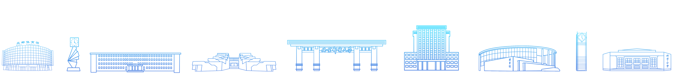

智能信息网络 大作业
单幅图像超分辨率
Image Super Resolution
汇报人：巩羽飞
时间：2024年06月05日

Slide 2

01
问题描述
Problem Description
目录
02
系统简介
System Introduction
Contents
03
实验过程
Experiment Process
04
实验总结
Experiment Summary

Slide 3


01
问题描述

Slide 4
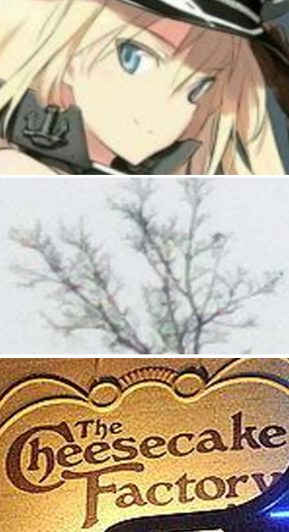
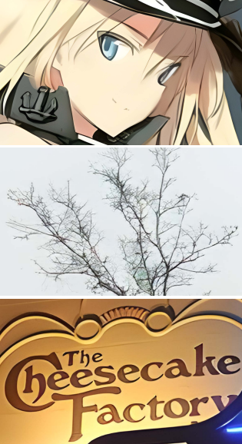
图像超分辨率简介
效果：
低分辨率图像 -> 高分辨率图像（如右图）
应用：
图像增强、监控视频分析、医学图像诊断…
目的：
获得更多的细节信息，提高图像质量，并且在一些应用中提供更准确的分析结果。

Slide 5


实验中需要考虑的问题
超分辨率算法的选择
训练数据集的获取和准备
插值？重建？GAN？
数量？多样性？
模型设计和参数调整
如何评估超分的效果
模型架构？调优？
肉眼？数学指标？

Slide 6
02
系统简介

Slide 7
系统架构
封装了Real-ESRGAN
图像增强的逻辑
用户
图像
图像处理模块
ESRGAN类
RRDBNet类
Flask Web Server模块
RealESRGANer类

Slide 8
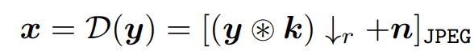
数据pair构建过程

Slide 9
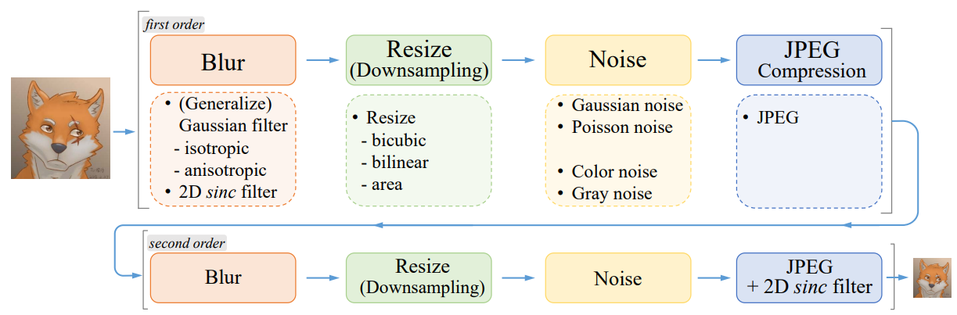
二阶退化过程
Real-ESRGAN利用二阶退化过程来模拟更真实的退化，其中每个退化过程采用经典的退化模型。此外还使用了sinc滤波器来合成公共信号振铃和超调伪影。

Slide 10
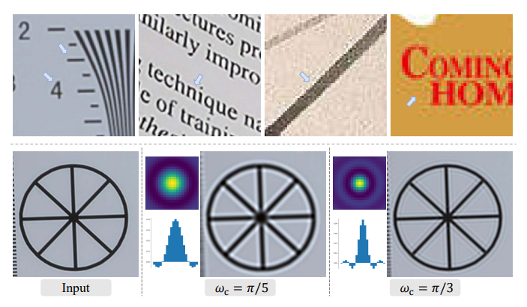
二阶退化过程

Slide 11
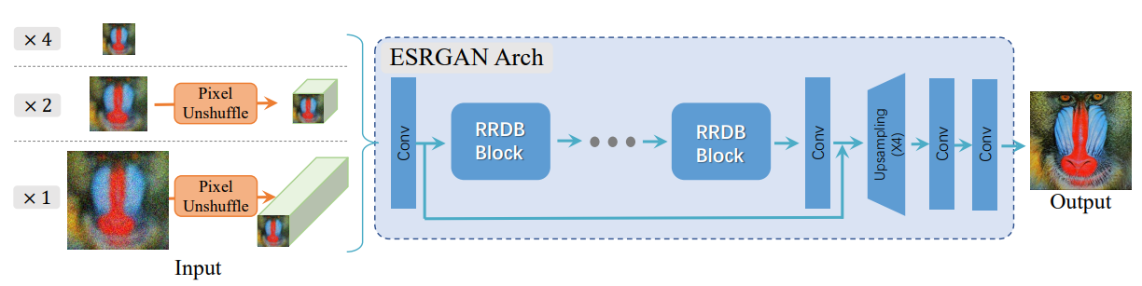
Generator网络结构
Real-ESRGAN采用与ESRGAN相同的Generator网络。对于×2和×1的比例因子，为采用像素Unshuffle操作来减少空间大小并将信息重新排列到通道维度。

Slide 12
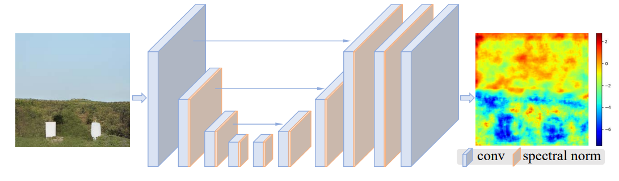
Discriminator网络结构
使用U-Net，而非VGG，从而更好的获取Global Styles and Local Textures，再加上了一个Spectral Normalization来提高Output的稳定性。

Slide 13
03
实验过程

Slide 14
实验环境
Python 3.10
pytorch 2.0.1
PIL 10.0.0
Windows / Linux
cv2 4.8.0.74
numpy 1.24.4
NVIDIA GPU
flask 2.3.2
……

Slide 15
实验数据
DIV2K包含1000张不同场景的高分辨率2K图像，
训练:验证:测试 = 8:1:1。
DIV2K
Training
Data
Flickr2K包含2650个图像pair，
具有较高的多样性。
Flickr2K
OutdoorSceneTraining
OutdoorSceneTraining针对户外场景，包含2687个图像pair，模拟了真实世界中的各种情况。

Slide 16
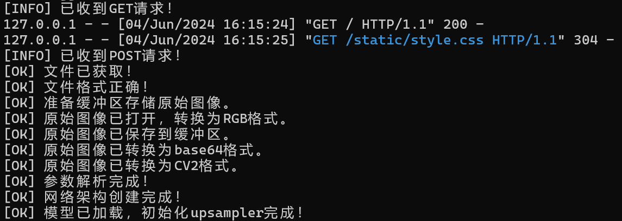
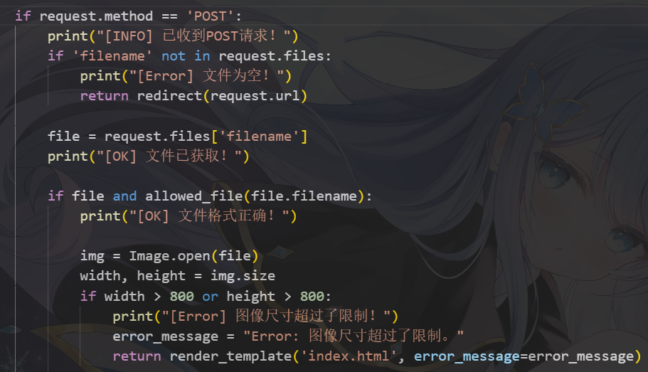
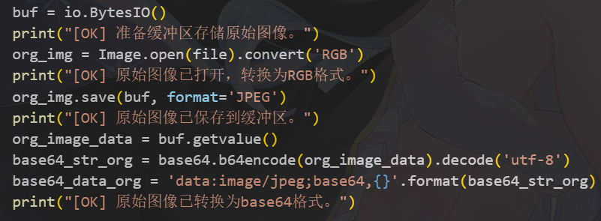
读取数据过程

Slide 17
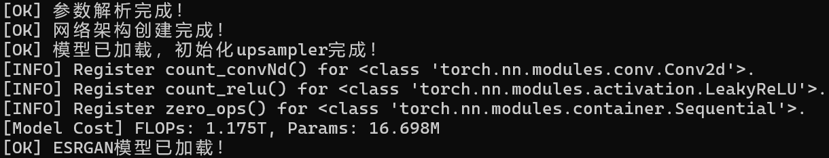
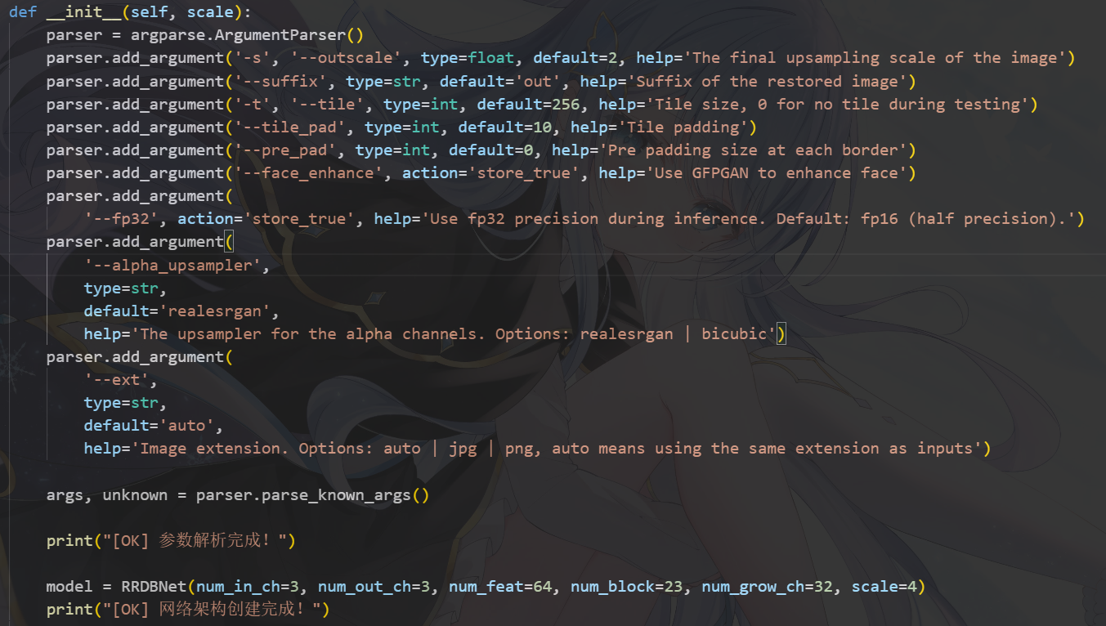
网络搭建过程

Slide 18
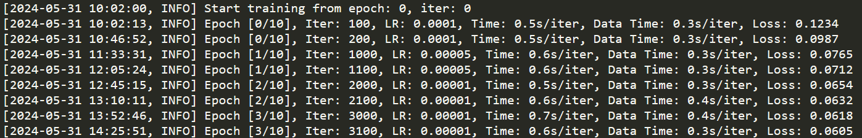
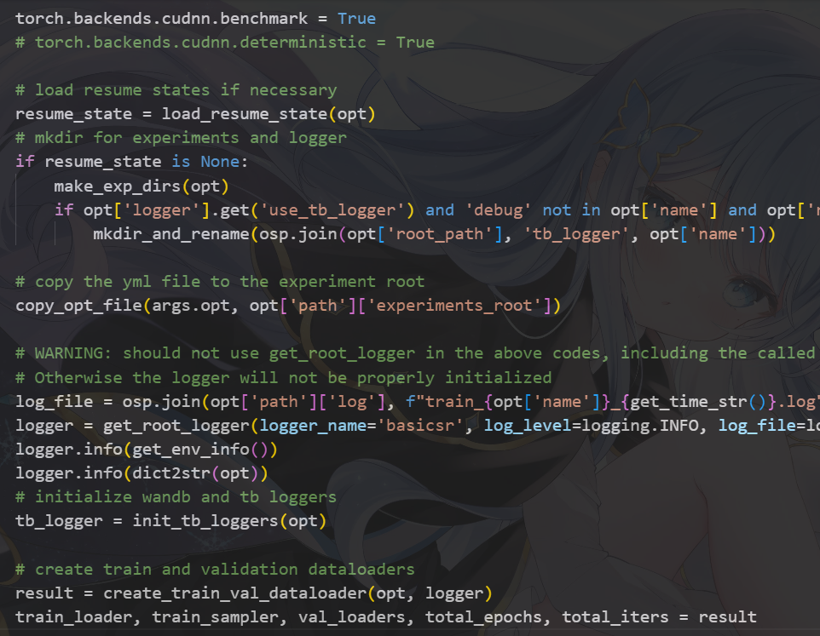
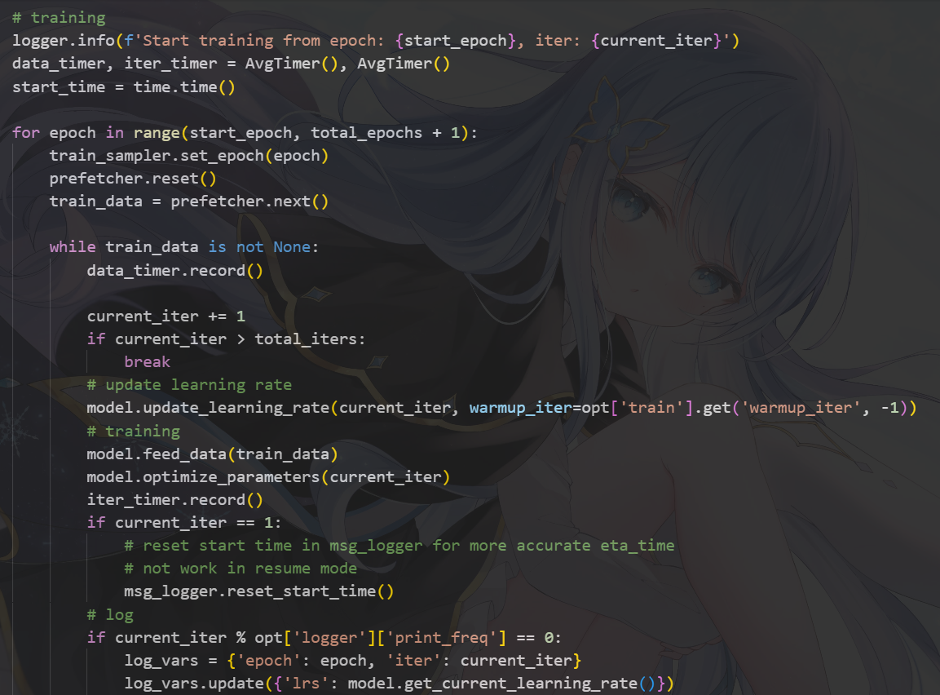
模型训练过程

Slide 19
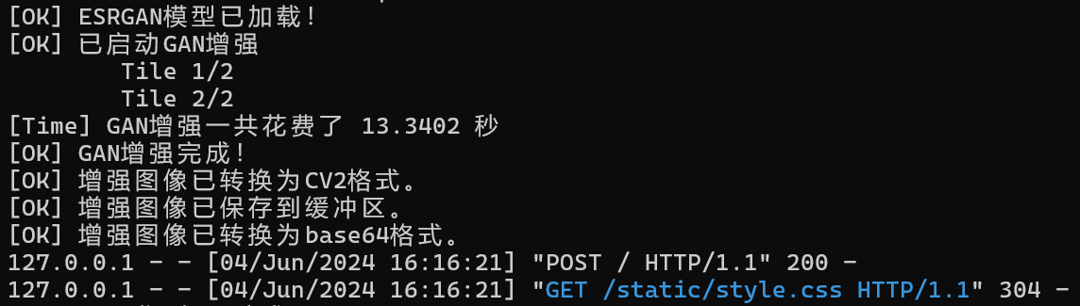
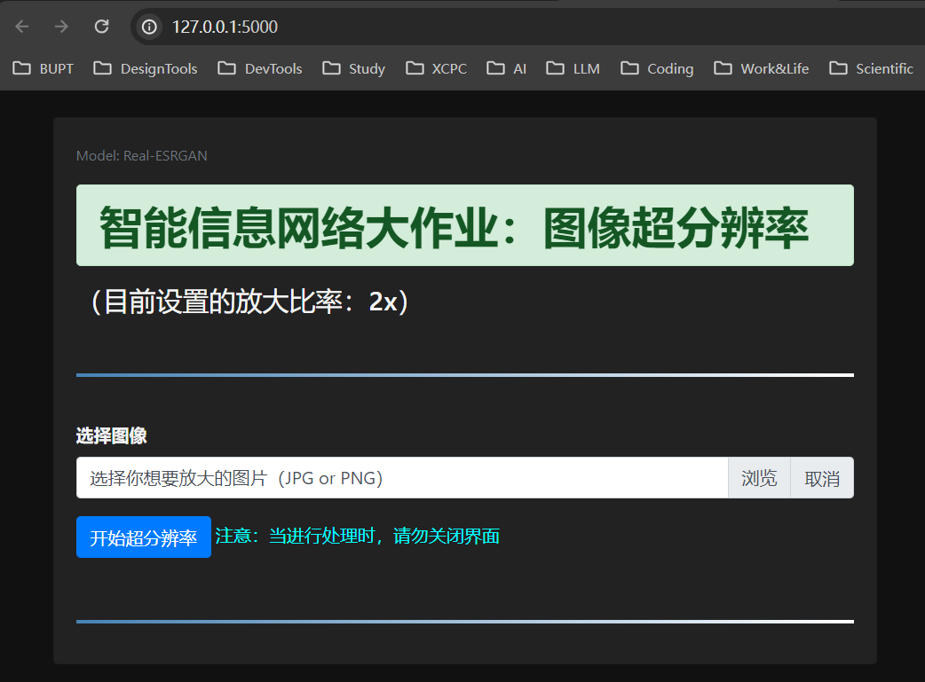
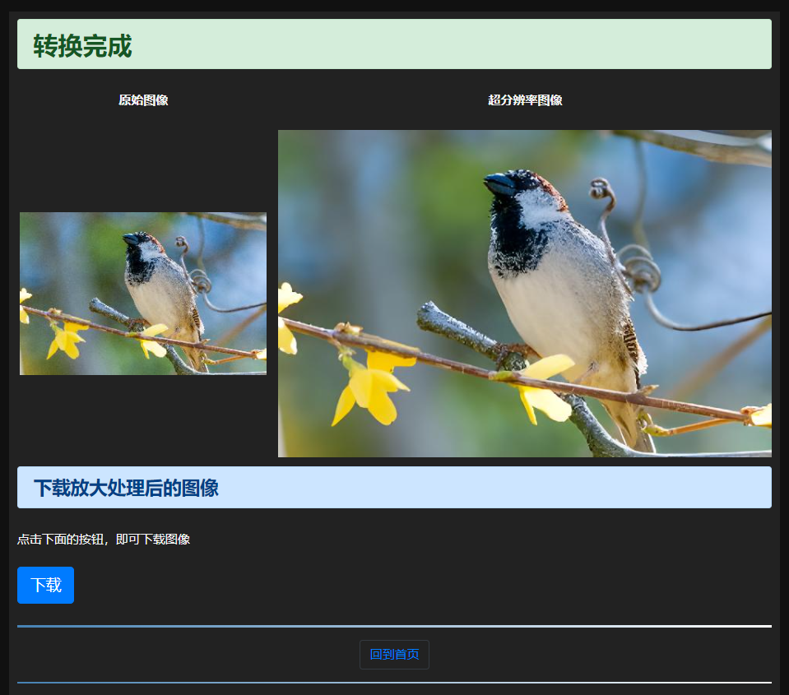
测试过程

Slide 20
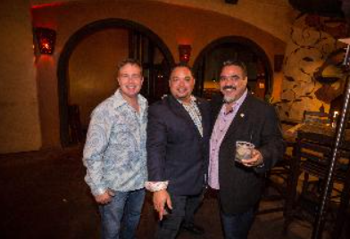

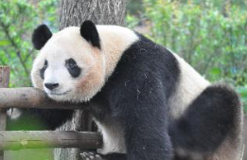
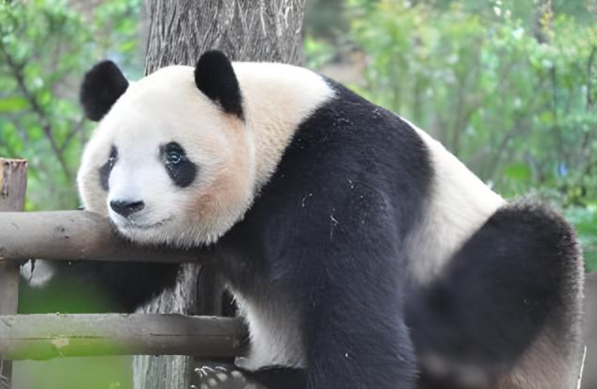
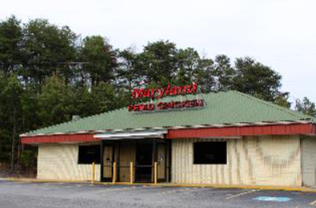
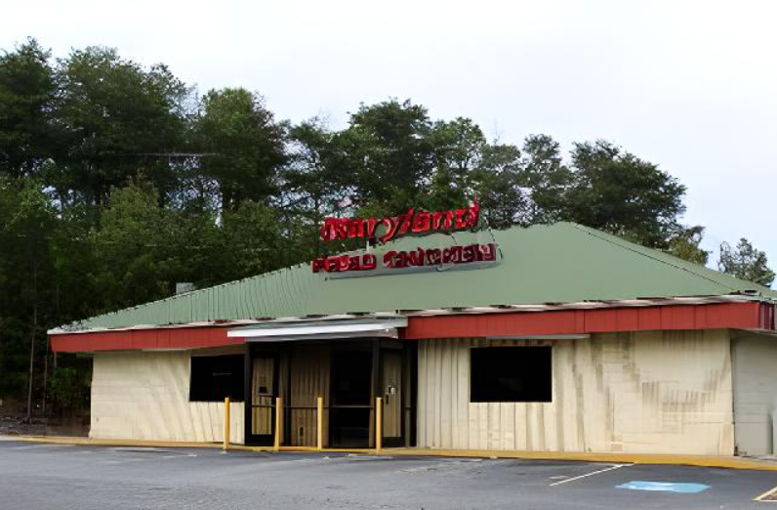




实验效果
实验效果

Slide 21
04
实验总结

Slide 22
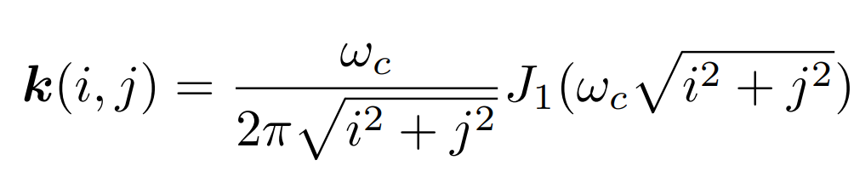
Hint: 什么是退化现象？
退化现象指的是在图像获取过程中出现的各种失真和失真,比如模糊、噪声、畸变等。
这些都会导致原始高清图像在成像过程中出现质量下降。
实验总结
我们采用的Real-ESRGAN算法引入了一个高阶退化建模过程，来更好地模拟复杂的现实世界的“退化现象”。
并且使用sinc滤波器（公式见右侧）模拟了常见的振铃以及合成过程中的伪影。

Slide 23
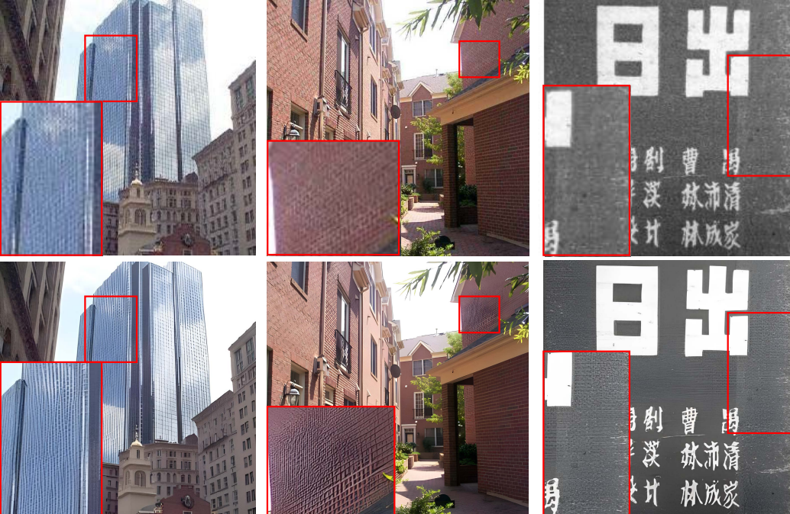
存在问题
目前，本项目对一些室内场景，或者一些细微的纹理的超分辨率效果还有待提升，我们认为，这可能是由于训练数据中缺少相应的数据，以及模型结构的特点所导致的。

Slide 24
感谢观看
Thanks!
汇报人：巩羽飞
时间：2024年06月05日

